Slide 3
목차
01 02 03 04
배경 및 목적
KSAIV
KSAIV 주요기능
향후 계획

Slide 4
01
배경 및 목적

Slide 5
[Why?]
백신커널
a 악성코드 엔진
b 악성코드 엔진
c 악성코드 엔진
d 악성코드 엔진

Slide 6
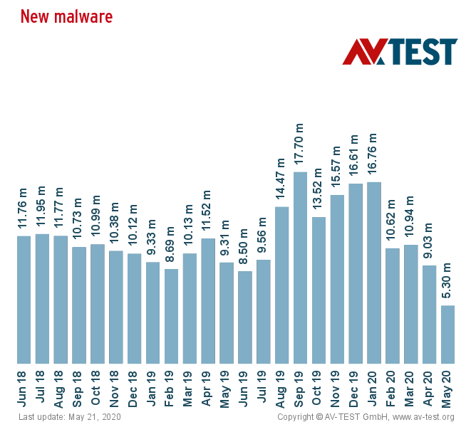
[최근 2년간의 신종 악성코드 발견 개수]
매달 500~1000만개

Slide 7

[Why?]
손이 모자라다…

Slide 8
[Why?]
a 악성코드 엔진
e 악성코드 엔진
b 악성코드 엔진
AI 엔진
f 악성코드 엔진
c 악성코드 엔진
g 악성코드 엔진
d 악성코드 엔진
h 악성코드 엔진

Slide 9
02
KSAIV

Slide 10



[KSAIV 구성도]
Feature을 추출해
ML엔진에 전달하고 GUI와 커널
커널
ML
DL
GUI
ML
GUI
사용자
Anti-Virus의 탐지 결과를 직관적으로 보여주는 GUI
커널에서 추출한 Feature를 이용해 악성파일을 탐지
ML에서 악성이라고 탐지된 파일을 딥러닝으로 오탐율을 줄임

Slide 11
[KSAIV 흐름도]
프로그램 시작
폴더 설정
Y
선택된 폴더 전달
치료 시작
프로그램 종료
N
전체 폴더 전달
Machine Learning
치료 항목 출력
탐지된 악성 파일
Deep Learning

Slide 12
03
KSAIV 주요기능

Slide 13
[모델 선정기준]
일반적인 모델인
K_NN
RandomForest
SVM
Neural_Network
GreadientBoostingClassifier
LinearRegression
중 가장 정확도가 높게 나온
RandomForest 사용

Slide 14



“20개의 Feature 사용”
[Machine Learning 동작과정 ]
사용자 폴더 선택
Feature 추출
RandomForest 모델
DLL_ch1 ProcessInit
DLL_ch2 ProcessTerm
DLL_ch3 ThreadInit
DLL_ch4 ThreadTerm
DLL_ch5 HighEntropyVirtualAddressSpac
DLL_ch6 DynamicBase
DLL_ch7 Code integrity check
DLL_ch8 NxCompatible
DLL_ch9 NoIsolation
DLL_ch10 NoSeh
DLL_ch11 NoBind
DLL_ch12 AppContainer
DLL_ch13 WdmDriver
DLL_ch14 Control flow guard
DLL_ch15 TerminalServerAware
Feature 1 Entropy
Feature 2 IAT_Ratio
Feature 3 Section_corrupt
Feature 4 EntryPoint
Feature 5 DLL_Characteristics
Feature 6 FileSize

Slide 15
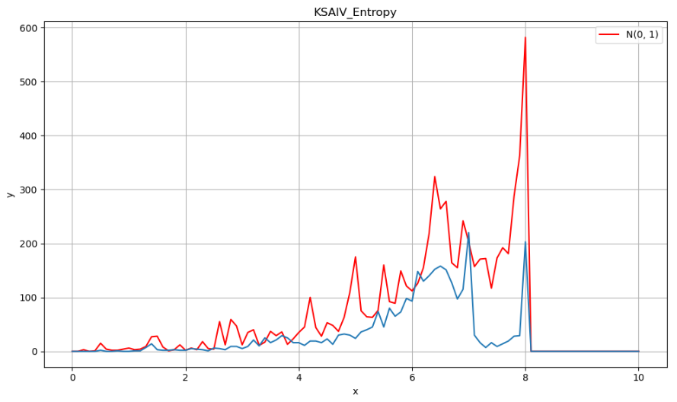
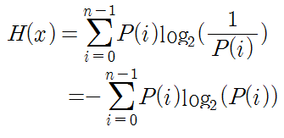
[Feature 1 Entropy]
정보의 밀집도가 높으면 엔트로피 값이 크다
≤
악성
정상
파일 비트의 엔트로피 값을 구함

Slide 16
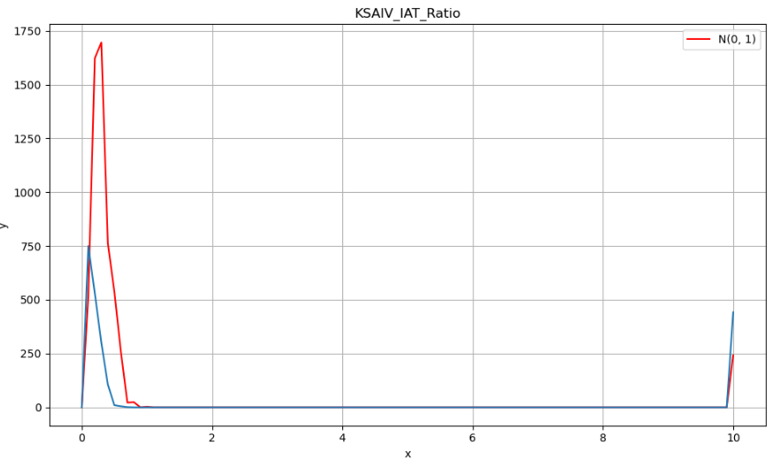
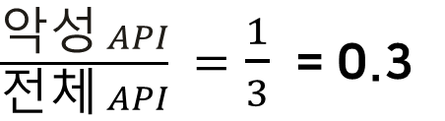
[Feature 2 IAT_Ratio]
IAT(Import Address Table) 프로그램에서 사용되는 라이브러리에서 어떤 함수를 사용하는지 함수 명, 함수시작 주소 등에 대한 정보를 기술한 테이블
악성
정상
<ex>
Printf
Scanf
Openprossess
$\frac{악성 API}{전체 API} =$ $\frac{1}{3}$= 0.3

Slide 17
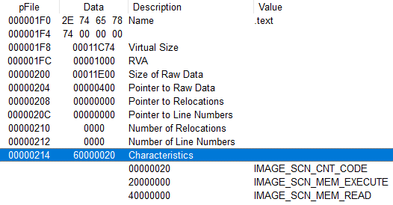
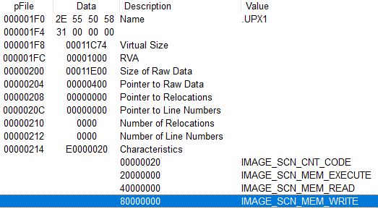
[Feature 3 Section_corrupt]
Section 이 오염되었는지 확인 (packing된 파일은 오염되었을 확률이 높음)
1. 일반 .Text Section Header
2. 악성코드의 .Text Section Header

Slide 18
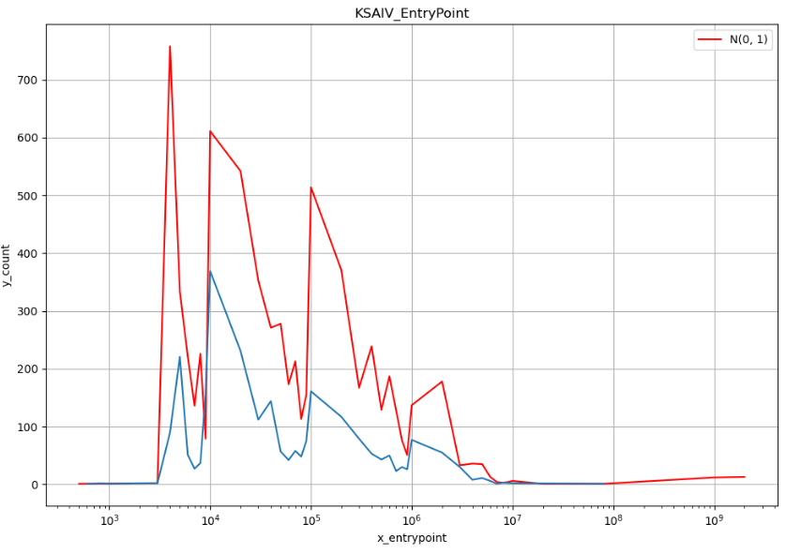

[Feature 4 EntryPoint]
로더에 의해 PE파일이 로딩되고나서 가장 먼저 시작되는 소스코드의 시작점
악성
Entrypoint 위치
Entrypoint 위치
정상
정상 파일
악성 파일

Slide 19
[Feature 5 DLL_Characteristics]
마이크로소프트에서 제공하는 파일보호기법
DLL_ch8 NxCompatible
DLL_ch9 NoIsolation
DLL_ch10 NoSeh
DLL_ch11 NoBind
DLL_ch12 AppContainer
DLL_ch13 WdmDriver
DLL_ch14 Control flow guard
DLL_ch15 TerminalServerAware
DLL_ch1 ProcessInit
DLL_ch2 ProcessTerm
DLL_ch3 ThreadInit
DLL_ch4 ThreadTerm
DLL_ch5 HighEntropyVirtualAddressSpac
DLL_ch6 DynamicBase
DLL_ch7 Code integrity check

Slide 20
[ML 분류성능지표]
Model 모델 | Accuracy 정확도 | FPR 오탐율 | FNR 미탐율
Random Forest | 92% | 2% | 6%
악성 파일
CNN 모델

Slide 21

[Deep Learning 적용]
Machin-Learning
Deep- Learning

Slide 22
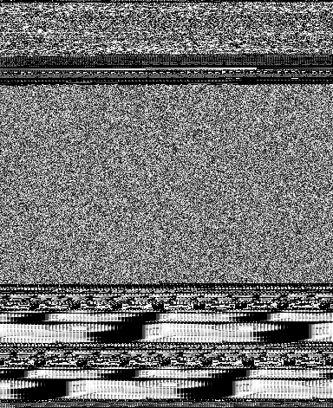
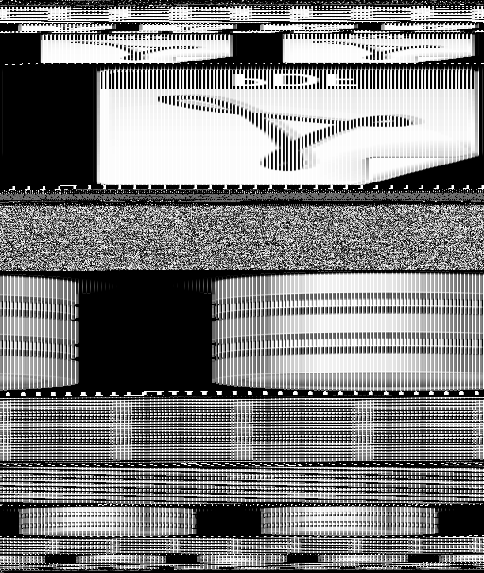


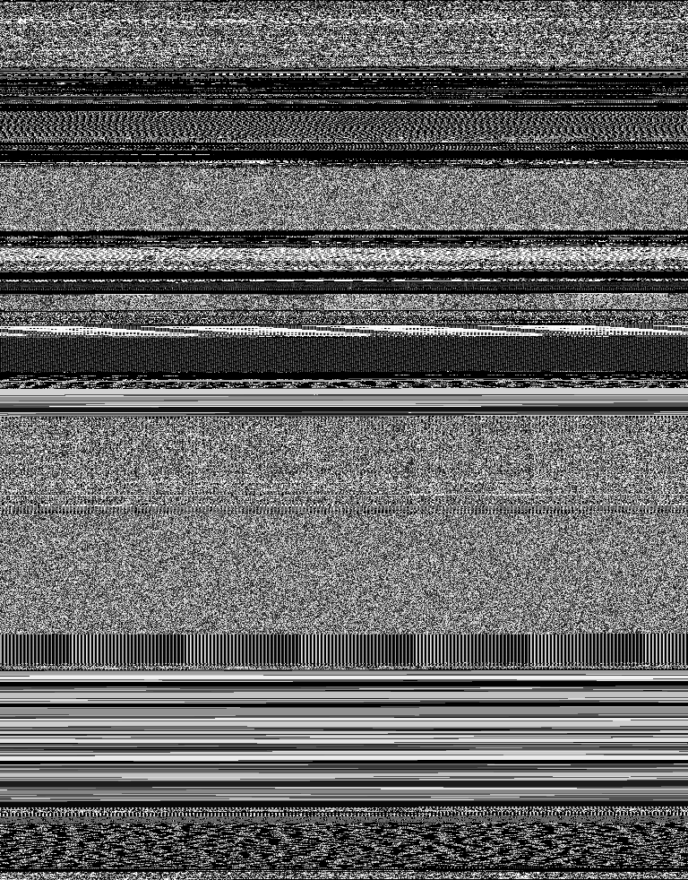
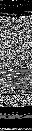


[Deep Learning 동작 과정]
악성 파일
파일 이미지화
CNN 모델

Slide 23
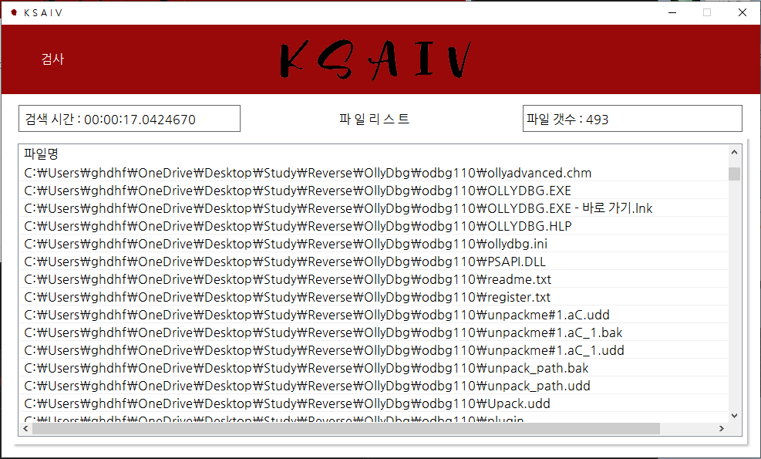
[DL 분류성능지표]
Model 모델 | Accuracy 정확도 | FPR 오탐율 | FNR 미탐율
CNN 모델 | 85% | 6% | 9%

Slide 24
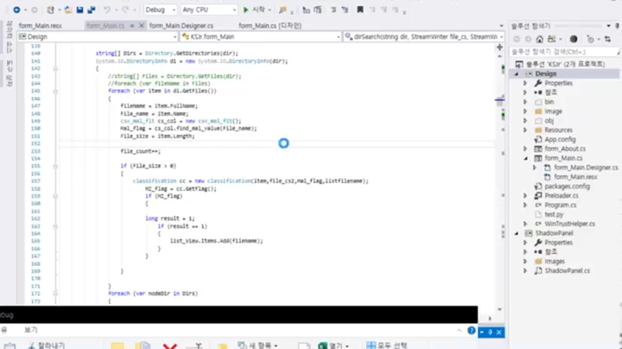

Slide 25
머신러닝의 한계
- exe는 Feature가 한정적이다
100% 탐지 불가
- 학습엔진 자체를 바꿔야한다
업데이트
- 딥러닝 학습에 시간 많이 소요된다

Slide 26
04
향후 계획

Slide 27
백신 속도 및 정확도 개선
탐지 가능한 파일 종류 증가
실시간 탐지 기능
1. 백신 속도 개선
GPU 모듈 사용하여 모델링 속도와 딥러닝 속도 개선 (7/6 ~ 7/20)
PYTHON 프로세스사용이 용이 x -> C# 머신러닝 구동(7/20 ~ 9/30)
2. 탐지 가능한 파일 종류 증가
PK 파일 (10/1 ~ 10/31)
문서형 파일 (11/1 ~ 12/31)
3. 실시간 탐지 기능 (21년 1월 ~ 6월)

